Slide 1
Inteligentní analýza bezpečnostních událostí (iABU)
Jan Vykopal
20. 6. 2016
Notes:
podporeno z bezpecnostniho vyzkumu

Slide 2
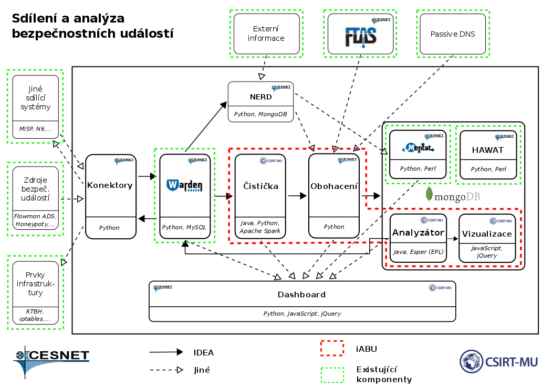
Architektura
Notes:
zvyraznit roli partnerů a SABU komponenty a kvalitu dat

Slide 3
iABU
Inteligentní analýza bezpečnostních událostí
Čištění událostí
Analýza
Vizualizace
Dashboard
Obohacení
NERD – jeden ze zdrojů, více v další prezentaci

Slide 4
Čistička událostí
Umístěna mezi zdrojem dat (Wardenem) a úložištěm (Mentatem)
Filtruje (deduplikuje) a upravuje (doplňuje) přicházející události
Klíčová pro další komponenty, které už budou pracovat s tím, že každá událost je validní a uložena a analyzována právě jednou
Odstraňuje chybné události, které by mohly negativně ovlivnit výsledky návazných analýz

Slide 5
Čistička – případy použití I
Jemné síto na data z Wardenu
Základní filtrace nevalidních událostí na vstupu
Příklady:
špatný formát dat (nesmyslný port, nevalidní adresa)
klient nahlásí událost z adresního rozsahu, který mu nepřísluší
neodpovídající čas detekce (příliš v minulosti nebo v budoucnosti)
IP adresy nebo domény známých služeb (Google, Wikipedia, Facebook, ….)
IP adresy týkající se lokální sítě (127.0.0.1, broadcast IP, ...)
jako zdroj útoku je označen NAT, proxy nebo jakákoliv jiná relay

Slide 6
Čistička – případy použití II
Agregace dvou a více událostí stejného typu pocházejících ze stejného zdroje
Jeden z více modulů čističky
Příklad:
Detekce události horizontálního skenování portu 22 z IP adresy A v čase t
Detekce další události stejného typu v čase t+300 s
Detekce další události (poslední) v čase t+600 s

Slide 7
Obohacení událostí
Události nesou v sobě identifikátory (typicky IP adresy), ke kterým mohou existovat dodatečné informace
Pro komplexnější analýzu je výhodné přidat tyto informace k dané události (= obohatit ji)
Příklady obohacení:
Geolokační a administrativní informace
Role stroje v síti
NERD – Network Entity Reputation Database

Slide 8
Analyzátor událostí
Součást Mentatu, která má přístup k datovému úložišti
Spoléhá se na kvalitní data, která prošla čističkou
Klíčová komponenta pro pokročilé analýzy událostí
Souvislost mezi událostmi (korelace)
Vyhledávání komplexních událostí
Predikce útoků a hrozeb

Slide 9
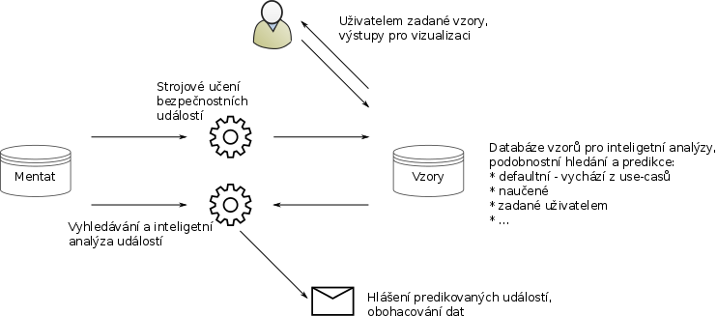
Analyzátor – učení vzorů

Slide 10
Příklady vzorů I
Souslednost událostí
Skupina vzorů, ne pouze jeden
Příklad:
Agregovaná a ukončená událost skenování SIP portu na IP adrese B z IP adresy A v čase t
Agregovaná a ukončená událost hádání hesla z IP adresy C na B v čase t + 1000 s
Agregovaná událost o podezřelých voláních z IP adresy B v čase t + 1010 s

Slide 11
Příklady vzorů II
Souvislost mezi událostmi různého typu
Příklad:
Směrovače organizace X zahodí velké množství paketů na základě reverse path filtering (RPF) v čase t a nahlásí tuto událost
Organizace Y detekuje amplifikační DoS na svou infrastrukturu v čase t - 10 s

Slide 12
Predikce útoků a hrozeb
Na základě částečné shody se vzorem
Může mít návaznost na mitigační konektory, události tohoto typu musí být jasně označeny
Příklady:
skenování portů – slovníkový útok – nahrání malware
útočník již skenoval čtyři české sítě => pravděpodobně bude skenovat i ostatní české sítě
útočník v jedné síti skenoval a pak spustil slovníkový útok + vidíme, že v jiné síti skenuje => čekáme slovníkový útok

Slide 13
Určování závažnosti
Na základě korelace události s ostatními události a výstupy analýzy a obohacení.
Závažnost je dána typem a rozsahem události a souvislosti s jinými událostmi (např. velký amplifikační DoS útok).
Velkou roli také hraje důležitost/role cíle útoku (zařízení/služby).
Jste ochotni poskytnout tuto informaci?

Slide 14
Vizualizace
Vhodně zobrazuje výstupy analýz pro dashboard
Uvažované typy pohledů:
(Orientovaný) graf zachycující
souvislosti mezi událostmi,
agregované a komplexní události,
síťové rozsahy, příslušnost k doméně, AS atp.
Trendy - vývoj situace v čase – např. šíření botnetu
Počty/typy událostí na podkladové mapě

Slide 15
Dashboard
Kontrolní panel pro správu systému SABU
Centrální místo poskytující informace o všech komponentách
Výstup jednotlivých komponent
Stav systému – běží vše jak má?
Jaké typy vizualizací poskytují osvědčené nástroje, které používáte?

Slide 16
Shrnutí
iABU je komplexní komponenta SABU
Budeme rádi za váš jakýkoliv podnět k:
Čističce – co čistit?, co teď prochází a nemělo by?
Vzorům pro analyzátor – jakým útokům čelíte?
Určování závažnosti – „vhledem“ do vaší sítě?
Způsobu obohacení – znáte další vhodný zdroj?
Vizualizaci a její využitelnosti – co (ne)funguje?
Obsahu dashboardu – co chybí, čeho je moc?

